Slide 1
Volby postupů I
middle distance
systém ražení: SIAC (bezkontaktní)
jízda mimo cesty: zakázána
běhán mimo cesty: zakázáno
Veronika Kubinova, 2022
Mapa: © KOS Slavia Plzeň

Slide 2
Spusťte si časovat a začněte kreslit postupy.
Jakmile máte zakreslené všechny postupy, stopněte si časovač.

Slide 3
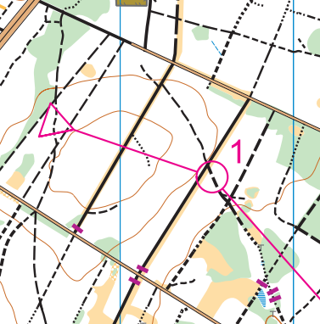
Červená: + 2s
Modrá: OK

Slide 4
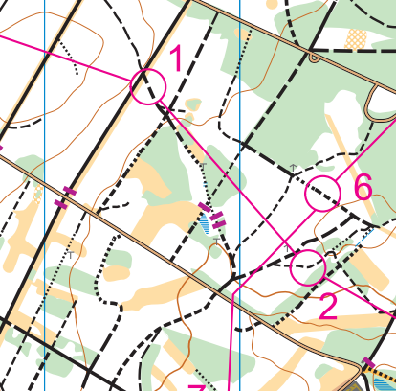
Červená: + 2s
Modrá: OK
Zelená: + 6s

Slide 5
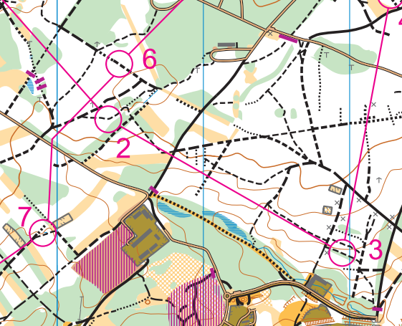
Červená: OK
Modrá: + 6s
Zelená: + 4s

Slide 6
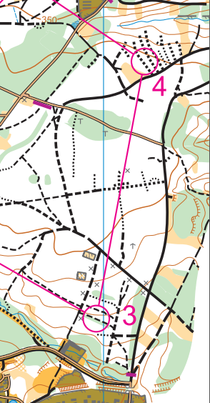
Červená: + 4s
Modrá: OK

Slide 7
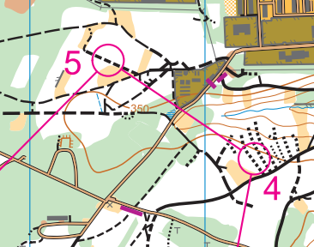
Modrá: OK
Cokoliv jiného: + 4s

Slide 8
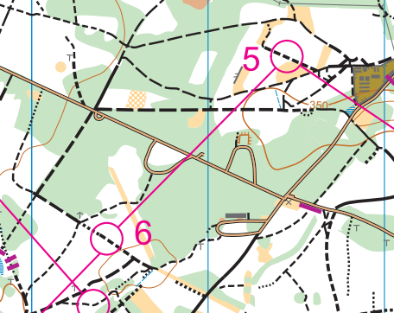
Červená: OK
Modrá: + 4s

Slide 9
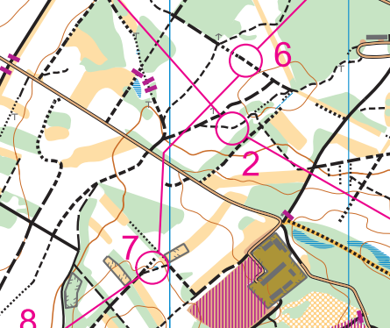
Červená: + 4s
Modrá: OK

Slide 10
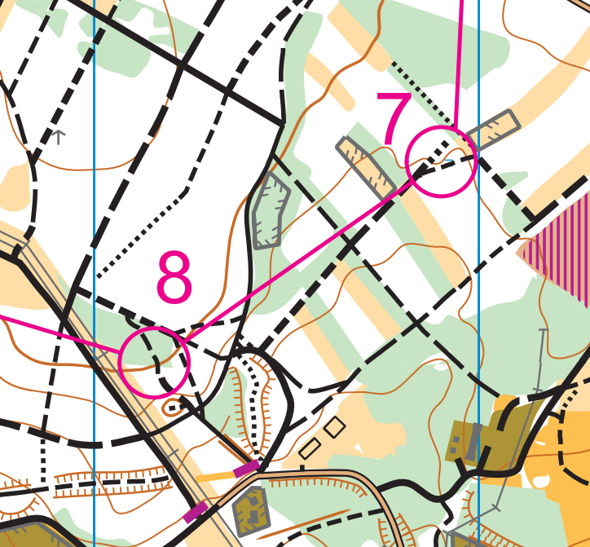
Červená: OK
Modrá: + 3s

Slide 11
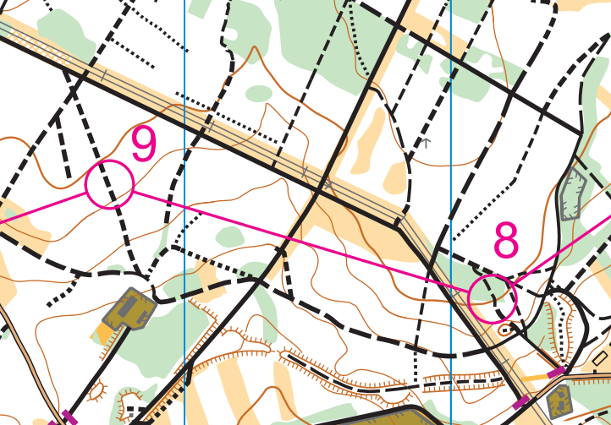
Červená: + 4s
Modrá: OK

Slide 12
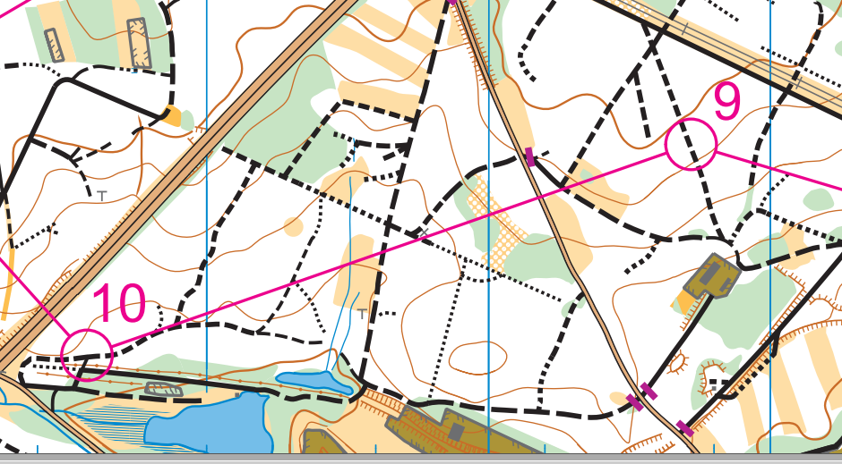
Red: OK

Slide 13
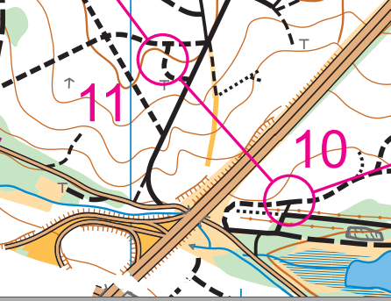
Červená: + 3s
Modrá: OK

Slide 14
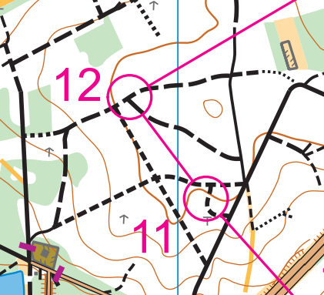
Červená: OK
Modrá: + 2s

Slide 15
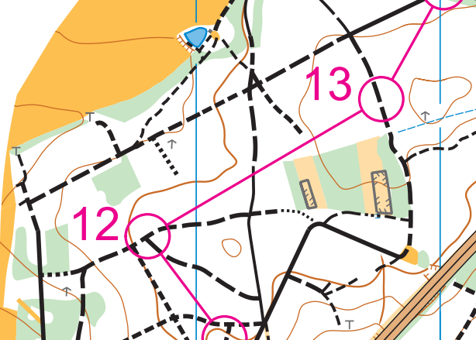
Červená: + 2s
Modrá: OK

Slide 16
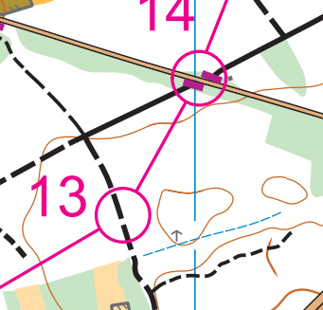
Červená: OK

Slide 17
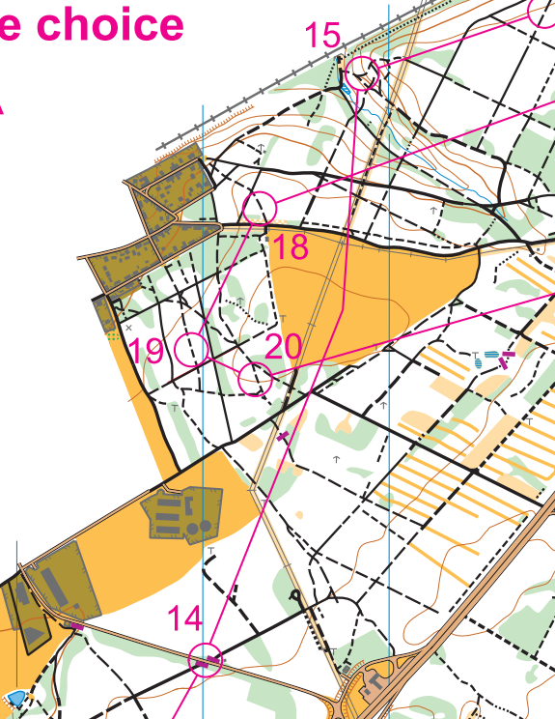
Červená: + 4s
Modrá: OK
Zelená: stejně jako červená +2s každá z odchylek
Oranžová: + 6s

Slide 18
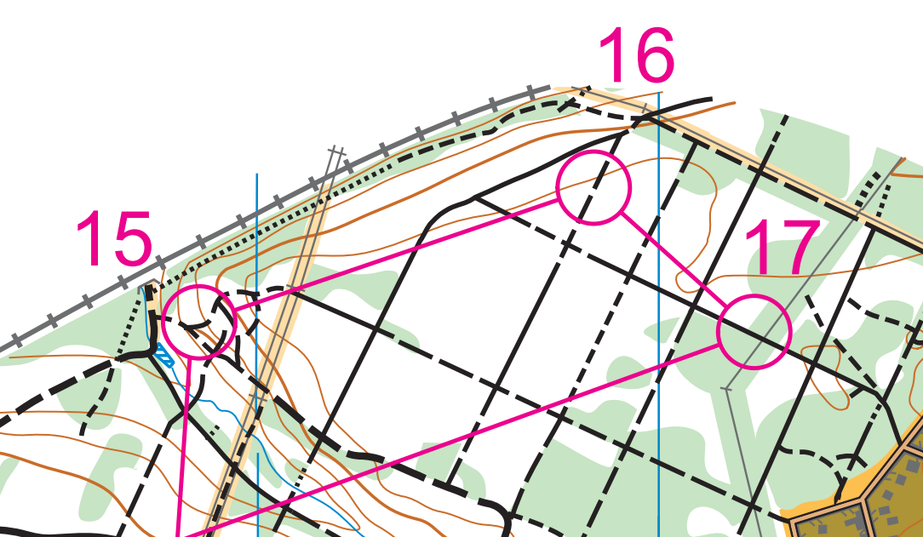
Červená: OK
Modrá: + 4s

Slide 19
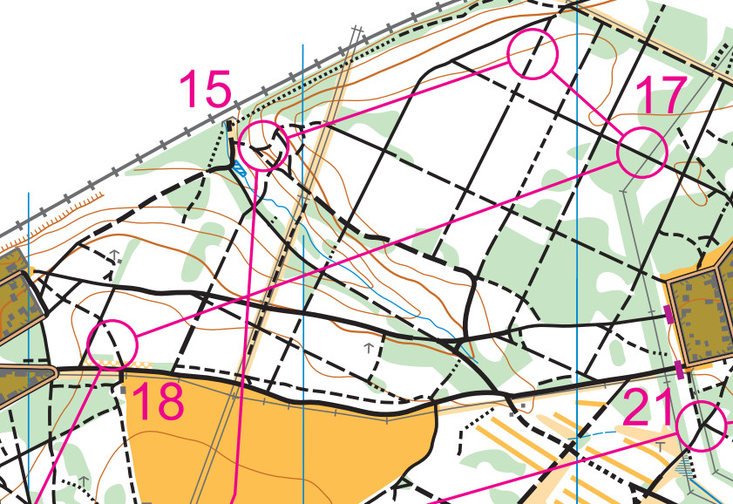
Červená: OK
Modrá: OK

Slide 20
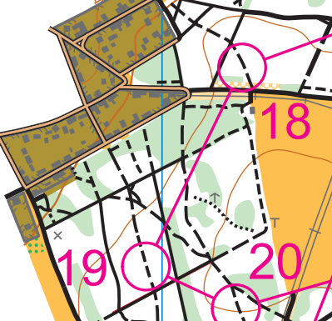
Červená: OK
Modrá: + 4s

Slide 21
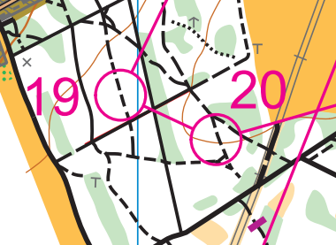
Červená: OK

Slide 22
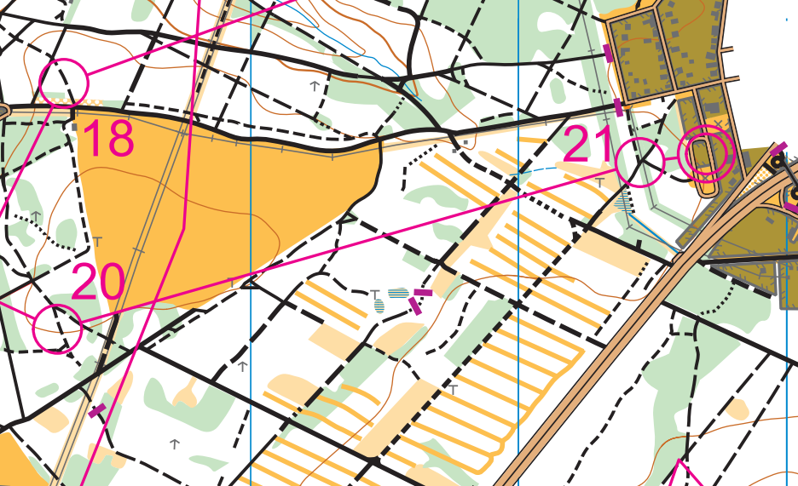
Červená: OK
Modrá: + 4s
Zelená: + 5s

